Slide 1
KÖTŐSZÖVET
Heinzlmann Andrea
Állatorvostudományi Egyetem
AnatómiaI és Szövettani Tanszék
2018. október 12.

Slide 2
ALAPSZÖVETEK
I. HÁMSZÖVET
II. KÖTŐSZÖVET
III. TÁMASZTÓSZÖVET
IV. IZOMSZÖVET
V. IDEGSZÖVET

Slide 3
KÖTŐSZÖVET
FELADATA:
- a szervek és szerv rendszerek összetartása
JELLEGZETESSÉGE:
- a sejtek nem fekszenek szorosan egymás mellé
közöttük sejt közötti tér található
a sejt közötti teret kötőszöveti rostok és alapállomány - extracelluláris mátrix - tölti ki
retikuláris rost
adipocyta
mesoblast
elasztikus rost
kollagén rost
fibroblast
makrofág
https://anthrowiki.at/Datei:408_Connective_Tissue.jpg

Slide 4
A KÖTŐSZÖVET KOMPONENSEI
I. SEJTEK II. EXTRACELLULÁRIS MÁTRIX
(sejtközötti állomány)
A. FIX
B. MOBIL
B. AMORF ALAPÁLLOMÁNY
A. ROSTOK
1.GLÜKÓZAMINOGLIKÁNOK,
PROTEOGLIKÁNOK
2. ADHÉZIÓS
GLIKOPROTEINEK
fibrocyta
reticulum sejt
adipocyta
melanocyta
mesoblast
macrophag
hízósejt
plasmasejt
granulocyta
(neutrophil,
eosinophil)
5. lymphocyta
kollagén
elasztikus
retikuláris
fibrillin
hyaluronsav
chondroitin- sulphate
heparan-sulphate
keratan-sulphate
dermatan-sulphate
fibronektin
laminin
tenascin
enactin
trombospondin

Slide 5
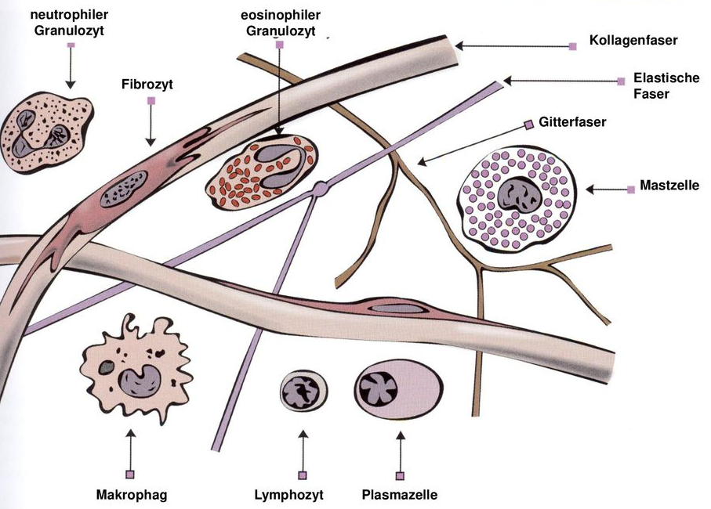
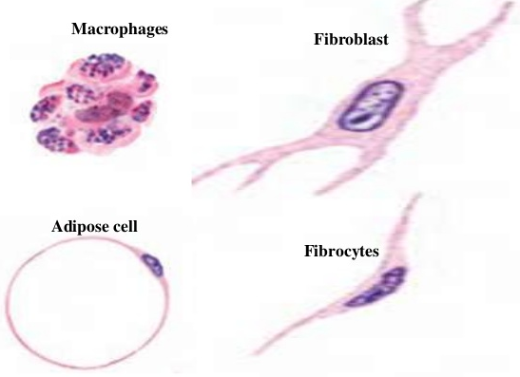
A KÖTŐSZÖVET KOMPONENSEI
I. KÖTŐSZÖVETI SEJTEK
A. FIX SEJTEK:
nem hagyják el a kötőszövetet
a kötőszövet állandó sejtjei
a rostok és az alapállomány termeléséért felelősek - FIBROBLAST
B. MOBILIS (SZABAD SEJTEK):
átmenetileg tartózkodnak a kötőszövetben
legtöbbjük az érpályából vándorol ki és funkcióját a kötőszövetben fejti ki
https://slideplayer.org/slide/13703257/
https://www.slideshare.net/mubashariqbal7/connective-tissue-47606230

Slide 6
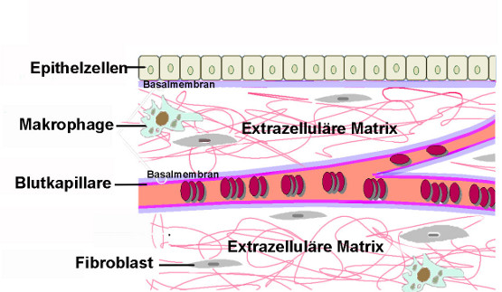
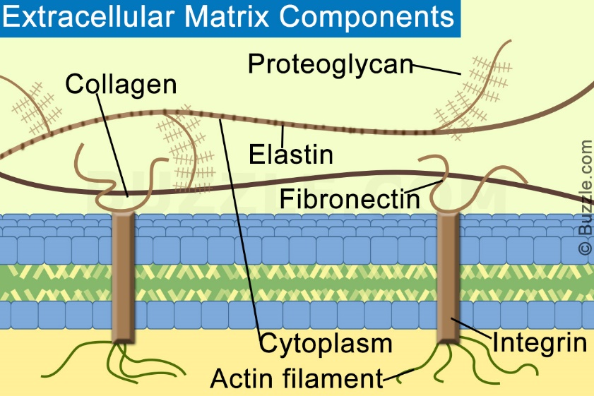
A KÖTŐSZÖVET KOMPONENSEI
II. SEJT KÖZÖTTI ALAPÁLLOMÁNY (EXTRACELLULÁRIS MÁTRIX, ECM)
A. KÖTŐSZÖVETI ROSTOK:
TÍPUSAI:
kollagén rost
elasztikus (rugalmas) rost
rácsrost (retikuláris rost)
fibrillin
B. AMORF ALAPÁLLOMÁNY:
a rostok ebbe az állományba vannak beágyazva
rutin szövettani preparátumokon nem látható
http://scienceblog.at/book/export/html/378#.W6OtV2gzaUl
ttps://biologywise.com/extracellular-matrix-structure-components-function

Slide 7
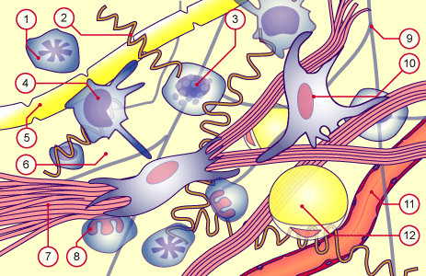
KÖTŐSZÖVET SEJTJEI
A. FIX SEJTEK
fybroblast
fibrocyta
adipocyta (zsírsejtek)
reticulocyta
melanocyta
mesoblast
B. MOBILIS SEJTEK
macrophag
hízósejt
lymphocyta
plasmasejt
granulocyta
1. | Plasmasejt | 7. | Kollagenfibrillum
2. | Elasztikus rost | 8. | Neutrophil Granulocyta
3. | Hízósejt | 9. | Retikulum rost
4. | Makrophag | 10. | Fibroblast
5. | Idegsrost | 11. | Kapilláris+Endothel sejt
6. | Alapállomány | 12. | Adipocyta
http://www.unifr.ch/anatomy/elearning/de/bindegewebe/zelle/fixe/d-fibroblast.php

Slide 8
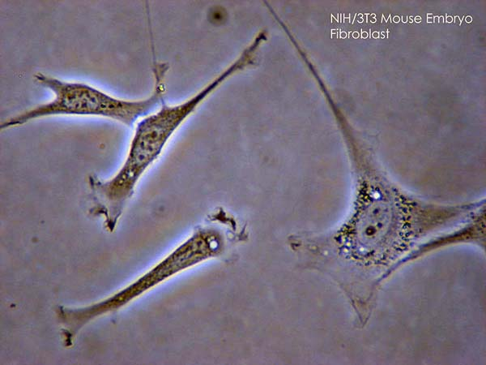
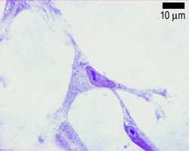
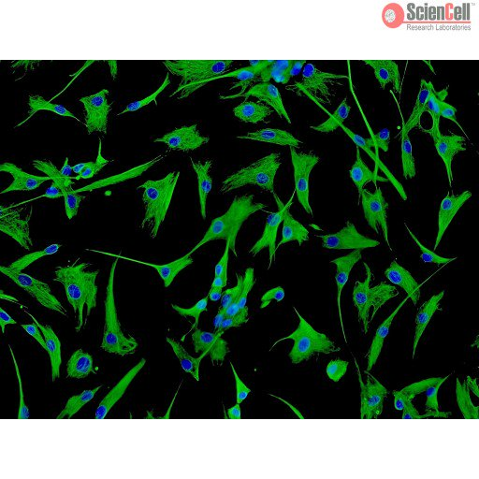
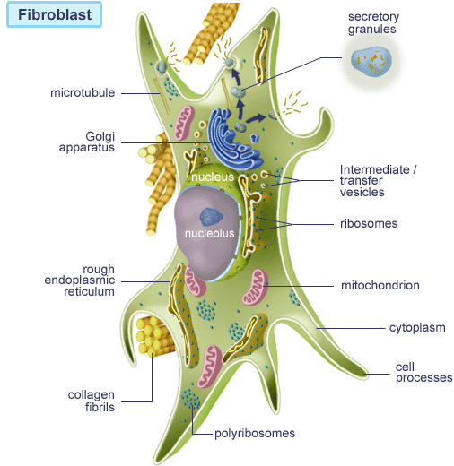
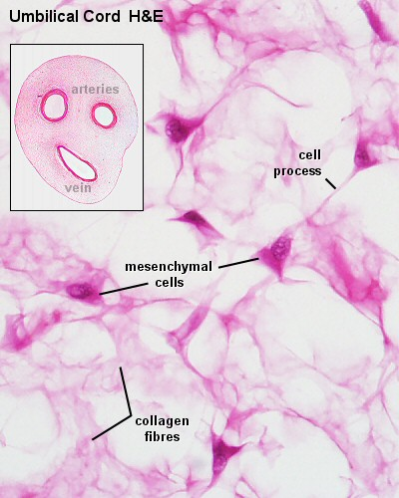
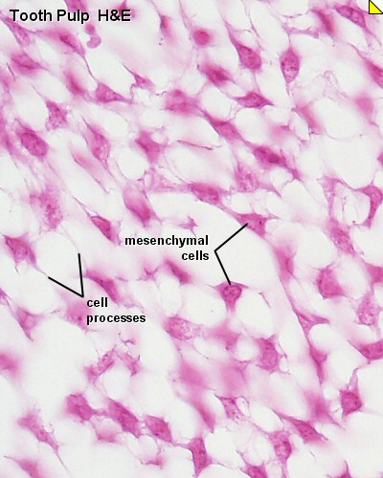
FIX SEJTEK
I. FYBROBLAST:
- aktív sejt
- az extracelluláris mátrix rostjait termelő sejtféleség
- ovális, hólyag alakú mag és magvacska
- cytoplazmája nyúlványos, sok durva endoplazmás retikulumot (DER) tartalmaz, emiatt bazophil festődésű
https://www.histology.leeds.ac.uk/tissue_types/connective/connective_tissue_fibros.php
https://en.wikipedia.org/wiki/Fibroblast
https://www.sciencellonline.com/human-cardiac-fibroblasts-juvenile-atrial.html
http://www.lab.anhb.uwa.edu.au/mb140/corepages/connective/connect.htm#labmucous

Slide 9
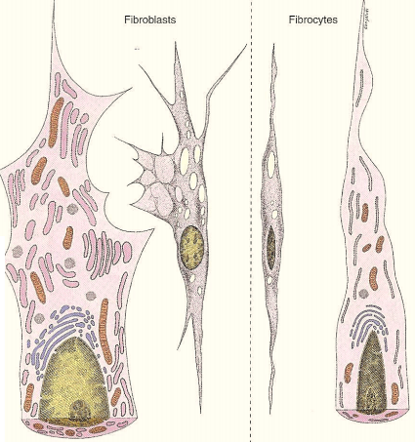
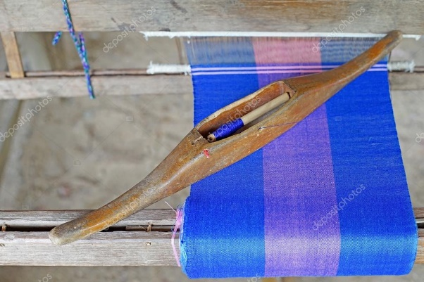
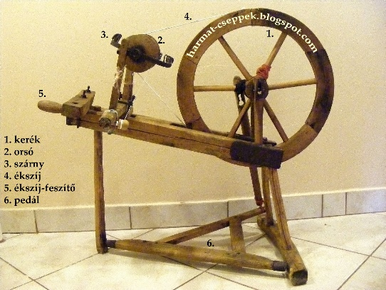
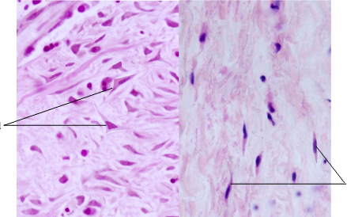
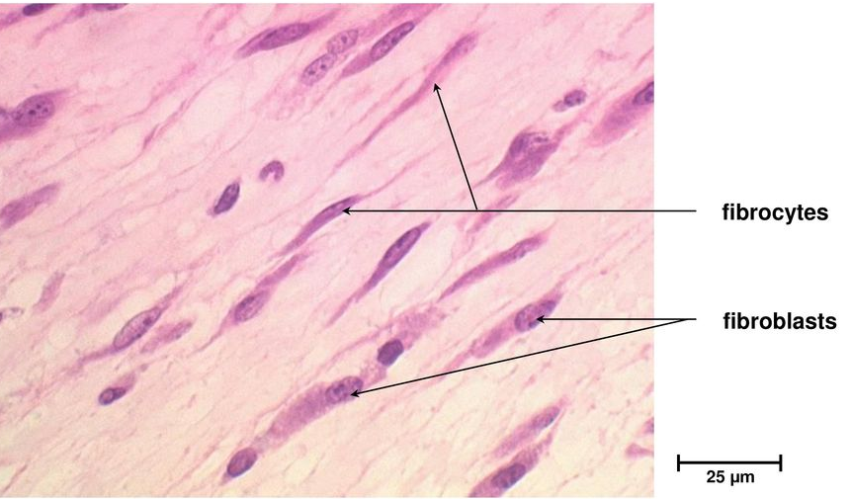
FIX SEJTEK
II. FYBROCYTA:
- a fibroblast inaktív formája
orsó alakú sejt
15 - 18µm
- sejtmagja lapos, kihegyezett végű
- plazmája szerkezetszegény
https://www.memorangapp.com/flashcards/49294/Connective+Tissue/
fybroblast
fybrocyta
https://slideplayer.com/slide/12441410/

Slide 10
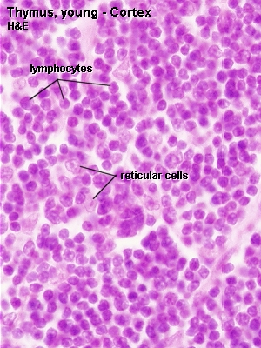
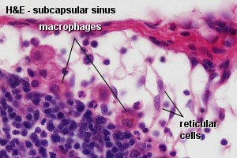
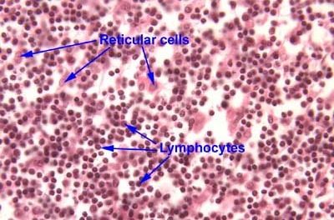
FIX SEJTEK
III. RETIKULOCYTA (RETIKULUMSEJT):
- sejtmag: nagy, ovális, laza szerkezetű
- csillag alakú
- rácsrostokat termeli
- vér - nyirok szervekben
http://www.lab.anhb.uwa.edu.au/mb140/corepages/lymphoid1/lymph1.htm
https://commons.wikimedia.org/wiki/File:Reticular_Cells.jpg

Slide 11
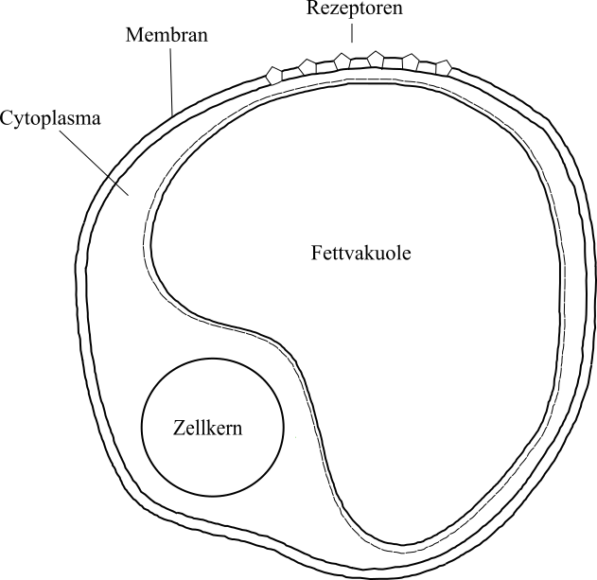
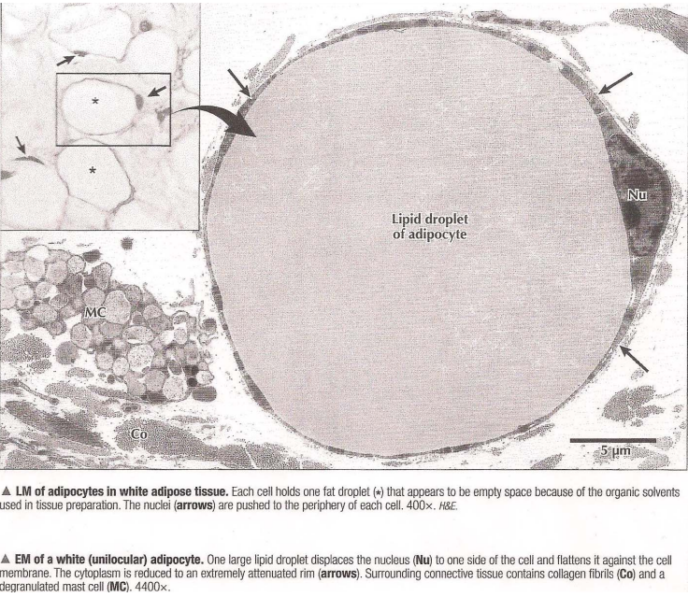
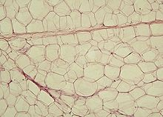
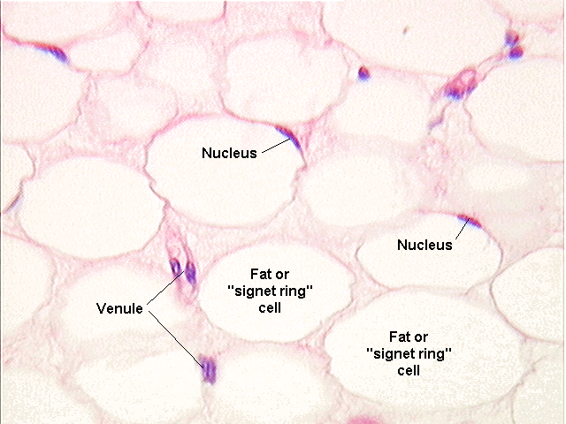
FIX SEJTEK
ZSÍRSEJTEK (ADIPOCYTA)
1. FEHÉR ZSÍRSEJT
gömbölyű, „pecsétgyűrű alakú” sejt
100µm
- a sejt térfogatának túlnyomó részét egyetlen zsírcsepp tölti ki – UNILOKULÁRIS, UNIVAKUOLÁRIS
- cytoplazmát a zsírcsepp a szélére szorítja, emiatt vékony vonalként látszik
- a sejtmag lapos, oldalra szorul
- csoportokat alkotnak
- felesleges táplálékot zsír formájában raktározza
- térkitöltő szerep, az erek körüli zsírszövet mechanikai védelmet nyújt (talp-fartájék)
kötőszöveti
sövény
https://www.memorangapp.com/flashcards/49294/Connective+Tissue/
adipocyta

Slide 12
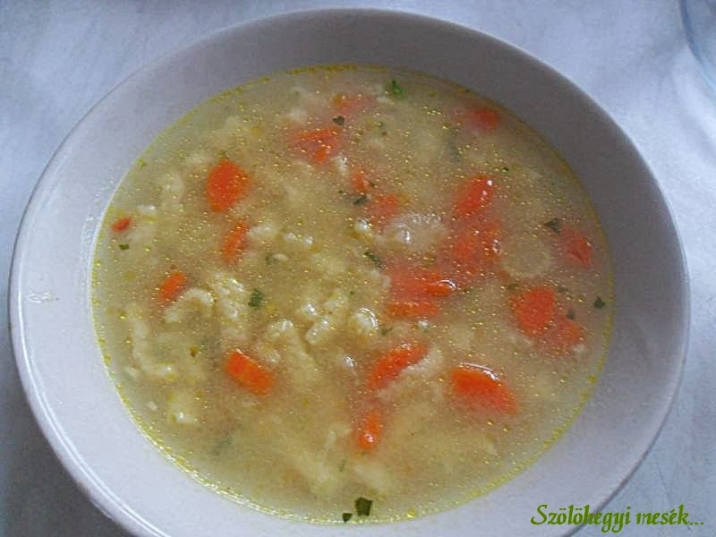
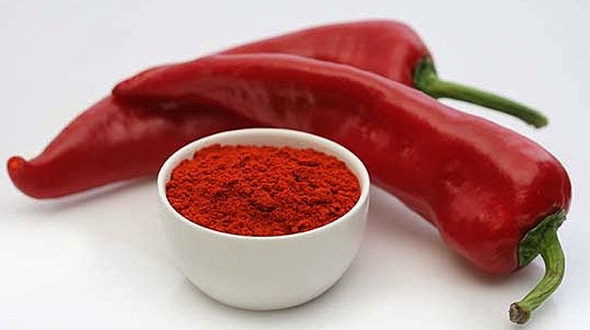
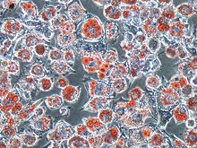
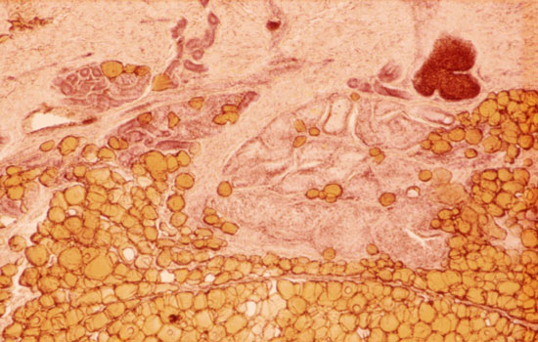
FIX SEJTEK
ZSÍRSEJTEK (ADIPOCYTA)
1. FEHÉR ZSÍRSEJT
- rutin szövettani metszetekben- a sejt üresnek látszik – kioldódik a zsír
ZSÍRFESTŐK (neutrális festékek):
PIROSPAPRIKA
SZUDÁNVÖRÖS
Mit Oil Red O gefärbte Adipozyten
https://de.wikipedia.org/wiki/Oil_Red_O
Sudan III festés, Adipocyta
http://www.unifr.ch/anatomy/elearning/de/stuetzgewebe/kurspraep/faerbung/d-faerbung.php

Slide 13
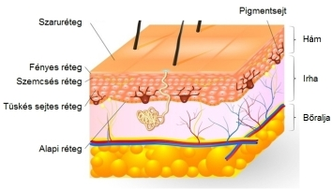
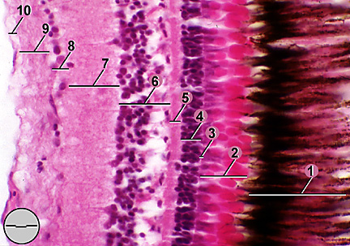
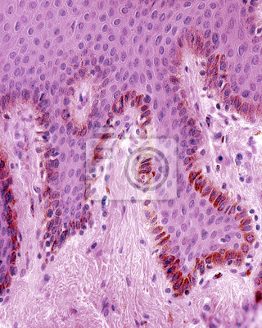
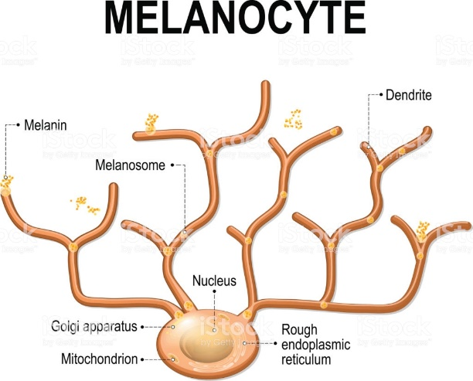
FIX SEJTEK
MELANOCYTA (PIGMENTSEJT)
nyúlványos sejtek
melanin tartalmú szemcsék (granulumok) a cytoplazmában
stratum basaléban
bőr
szem érhártya
https://borgyogyaszpecs.blog.hu/page/2
http://aquaticpath.phhp.ufl.edu/fhm/eye.html
Figure 4. Retina, transverse section (Bouins, H&E, Bar = 20.5 µm). 1. pigment epithelium;
2. photoreceptor layer (cones and rods);
3.outer limiting membrane;
4. outer nuclear layer;
5. outer plexiform layer; 6. inner nuclear layer;
7. inner plexiform layer;
8. ganglion cell layer; 9. nerve fiber layer;
10. inner limiting membrane.
https://www.istockphoto.com/de/vektor/melanozyten-
melanin-und-melanogenese-gm645004658-116964953
melanin
pigment
(stratum basale)
https://myloview.de/bild-melanozyten-epidermis-nr-597974A

Slide 14
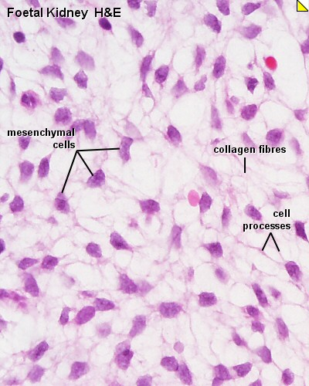
FIX SEJTEK
MESOBLAST (MESENCHYMALIS SEJTEK):
- embrionális kötőszövet pluripotens sejtjei
- szabálytalan alak
- csillag alakú nyúlvány
- sejtmag ovális, heterokromatikus
köldökzsinór, HE, fötális vese, HE http://www.lab.anhb.uwa.edu.au/mb140/corepages/connective/connect.htm#labmucous

Slide 15
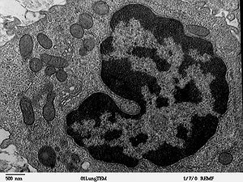
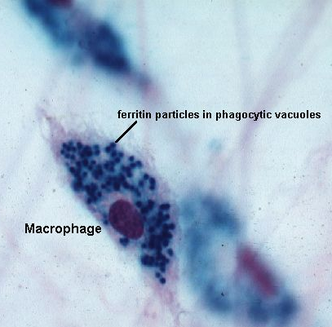
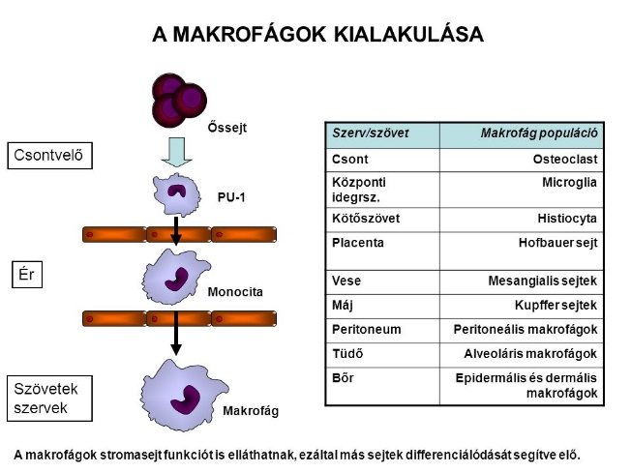
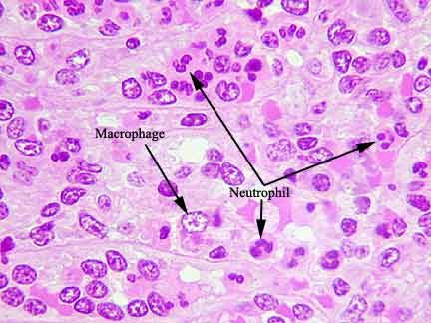
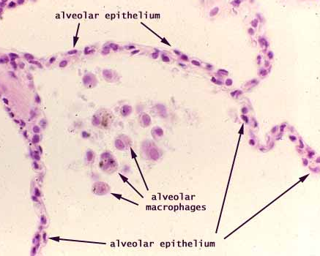
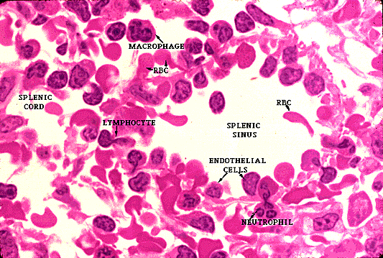
MOBILIS SEJTEK
MACROPHAG:
- 15 - 20µm
- magja bab alakú, excentrikusan helyezkedik el
- cytoplazmája a bekebelezett anyagokat tartalmazó granulumokat (phagosoma) tartalmaz
- granulumokban lysosomális enzimek
- a vér monocytái a kötőszövetbe jutva macrophággá alakulnak
- phagocytosis
- szerepe van a gyulladásban
GYULLADÁS SORÁN:
során aktiválódnak
méretük megnő
lysosomális enzimek mennyisége megnő
megerősödik és hatékonyabbá válik phagocytáló képességük
https://hu.wikipedia.org/wiki/Makrof%C3%A1g
Tüdőben lévő makrofág elektronmikroszkópos képe
https://slideplayer.hu/slide/2202652/
https://hu.pinterest.com/pin/388435536601390207/
http://www.siumed.edu/~dking2/intro/IN015b.htm
Lép sinus, epon, 400x
http://education.med.nyu.edu/Histology/courseware/modules/lymphoid/lymphoid11.html

Slide 16
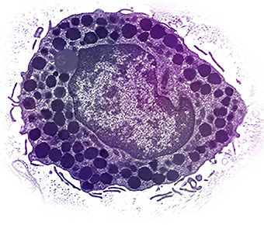
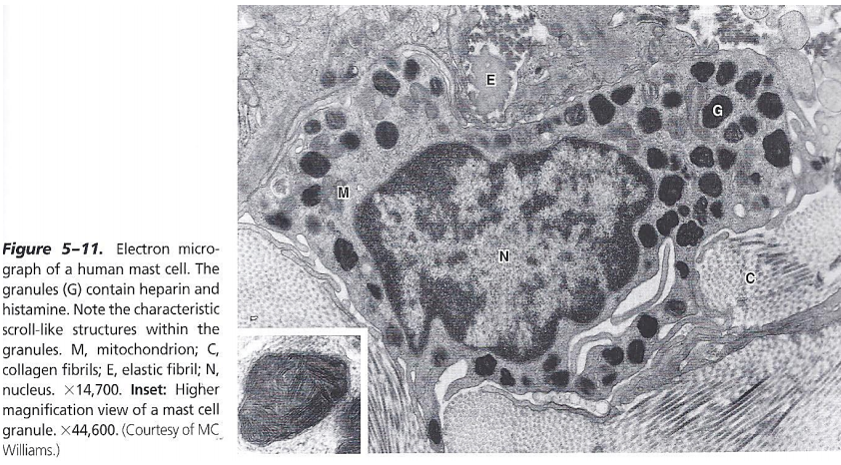
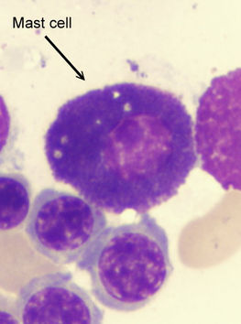
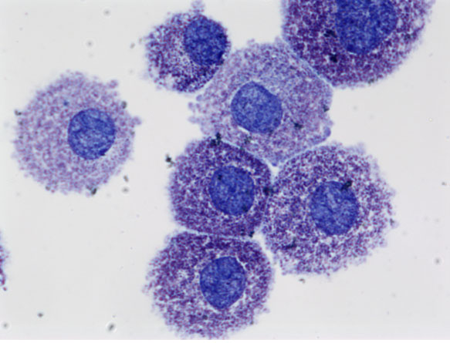
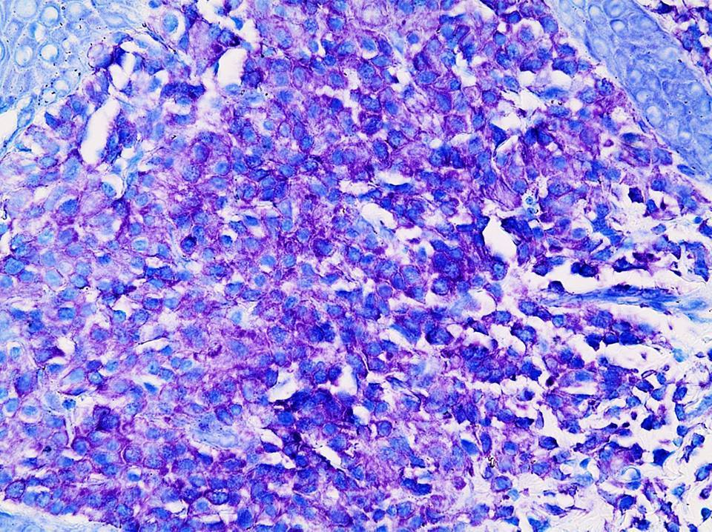
MOBILIS SEJTEK
HÍZÓSEJT (MASTOCYTA)
- polymorph sejtek
- cytoplasma basophil
- kötőszöveten kívül erek mentén
- heparint, hisztamint és szerotonint tartalmazó granulumok a cytoplasmában
METAKROMÁZIÁS FESTÉS:
Heparin – negatív töltésű – bázikus festékekkel a kék színű festék (toluidinkék) lilára festi a granulumokat
http://www.mastcellaware.com/mast-cells/
about-mast-cells.html
https://www.memorangapp.com/flashcards/49294/
Connective+Tissue/
http://www.pathologyoutlines.com/topic/bonemarrowmastcells.html?mobile=off
Metakromáziásan festődő granulumok
https://pictureshoes.club/quotes/metachromatic-staining-granules.html

Slide 17
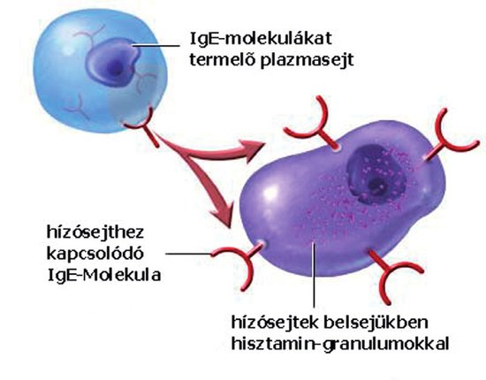
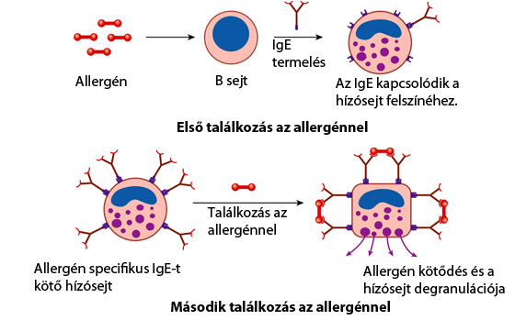
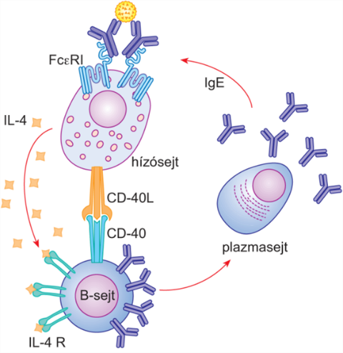
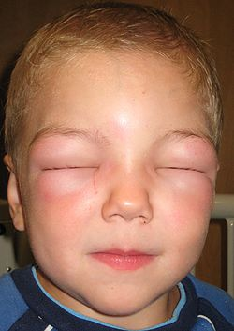
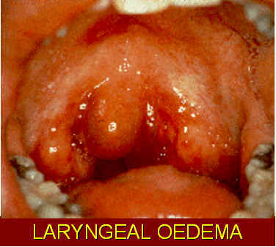
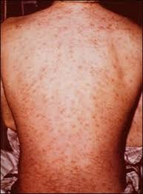
MOBILIS SEJTEK
HÍZÓSEJT
HISZTAMIN:
különböző kiváltó okok hatására (fizikai károsodás, égés) kiszabadulnak a sejtből
IgE – receptorok – IgE immunglobulint kötnek
az ereket tágítja - növeli az erek permeabilitását, így a vérből folyadék lép ki a környező kötőszövetbe duzzanatot, gyulladásos tüneteket
okozva
hörgők simaizmának görcsét, fokozott nyákszekréciót okoz
Elsődleges mediátora:
- az ANAPHYALXIÁS SOKK -nak
- bőr-nyálkahártya allergiás folyamatainak
https://hu.wikipedia.org/wiki/Anafilaxia
http://www.allergiadoktor.hu/allergia/anafilaxias_sokk/
https://vitalitasportal.com/allergia-es-asztma/az-anafilaxias-sokk-tunetei-es-kezelese/

Slide 18
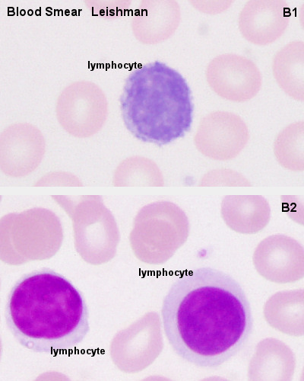
MOBILIS SEJTEK
LYMPHOCYTA
- az immunrendszer sejtjei, amelyek a vér- és nyirokerekből a kötőszövetbe juthatnak
- kis, kerek sötét magvú sejt
keskeny cytoplazma szegély
nagy mennyiségben emésztő – légző traktus hám alatti kötőszövetében
http://histology-world.com/photoalbum/displayimage.php?album=7&pid=4805
http://www.lab.anhb.uwa.edu.au/mb140/corepages/blood/blood.htm#LabMONOLYMPHO

Slide 19
MOBILIS SEJTEK
PLAZMASEJT
- a „B”-lymphocyták végső alakjai
- immunglobulin termelésért felelős sejtek
- főleg nyirokszervek retikuláris kötőszövetében
- nyálkahártyák kötőszövetében
- magjuk excentrikus elhelyezkedésű, „kerékküllőszerű” chromatinszerkezettel
https://www.sciencesource.com/archive/Plasma-Cell--TEM-SS2842969.html
plazmasejt
https://de.wikipedia.org/wiki/Plasmazelle
https://de.ruarrijoseph.com/zdorove/122971-plazmaticheskaya-
kletka-vazhnaya-sostavlyayuschaya-v-srede-leykocitov.html

Slide 20
MOBILIS SEJTEK
NEUTROPHYL GRANULOCYTA:
- 8-10µm
- érfalon keresztül jutnak a kötőszövetbe
- kerek sejt
- magja 2-3 lebenyből (szegment) áll, heterokromatikus
- a lebenyeket kromatin hidak kötik össze
- cytoplazmája halvány
- cytolazmában: gyengén festődő granulumok (lysosomák)
szegment
https://en.wikipedia.org/wiki/Granulocyte
kromatin híd
https://hu.wikipedia.org/wiki/Neutrofil_granulocita#/media/File:Neutrophils.jpg

Slide 21
MOBILIS SEJTEK
NEUTROPHYL GRANULOCYTA:
- a bakteriumok elleni sejtes immunvédekezés fontos elemei
akut gyulladásos folyamatok során:
az érendothel mentén vándorolnak
az érfalon keresztül elsőként nagy számban a gyulladás helyére jutnak (emigratio)
a gyulladás első 24-48 órájában a gyulladásos beszűrődés (infiltratio) nagy mennyiségben neutrophil granulocytát tartalmaz
Neutrophyl granulocyta
http://stm.sciencemag.org/content/6/225/225fs9

Slide 22
MOBILIS SEJTEK
EOSINOPHYL GRANULOCYTA:
- magja két lebenyből áll
- cytoplazmában acidophyl festődésű granulumok
- a garnulumokban nagy bázikus protein (MBP: major basic protein)
MBP:
argininben gazdag – bázikus jelleg
granulum eosinophyliájáért felelős
cytotoxikus – parazitákkal szembeni védekezés- eozinophylia
eosinophylia
http://emberi-test.uw.hu/osztaly-12/ora-08/ora-08.htm
http://www.bloodjournal.org/content/120/14/2785?sso-checked=true
https://www.slideshare.net/openmichigan/102908histovelkeyblood-bonemarrow

Slide 23
SEJTKÖZÖTTI ÁLLOMÁNY (EXTRACELLULÁRIS MÁTRIX)
- a kötőszövet intercelluláris állománya
- meghatározza a szövet fizikai tulajdonságait
1. kötőszöveti rostok
2. amorf alapállomány
3. adhéziós molekulák
https://www.sciencedirect.com/science/article/pii/S1359644608001657
https://www.semanticscholar.org/paper/Extracellular-matrix-based-biomaterial-scaffolds-Aamodt-Grainger/c0f2153406340165e8fc4cd0ab57e87481d72aab

Slide 24
SEJTKÖZÖTTI ÁLLOMÁNY (EXTRACELLULÁRIS MÁTRIX, ECM)
1. KÖTŐSZÖVETI ROSTOK:
- fehérjetermészetű elemek
kollagén
elasztikus
retikuláris
fibrillin
https://legacy.owensboro.kctcs.edu/gcaplan/anat/Histology/API%20histo%20connective.htm

Slide 25
SEJTKÖZÖTTI ÁLLOMÁNY (EXTRACELLULÁRIS MÁTRIX, ECM)
2. AMORF ALAPÁLLOMÁNY:
homogén massza fénymikroszkóp alatt
nagy vízkötő képesség
nagy szénhidráttartalom
proteoglykánok
glükózaminoglikánok
http://homepage.ntu.edu.tw/~mchuang/ECM.pdf
Amorf állomány
https://hu.pinterest.com/pin/114701121734272789/
https://www.slideshare.net/meleebirdsong/activity-2-histology-and-integument-56324410

Slide 26
SEJTKÖZÖTTI ÁLLOMÁNY (EXTRACELLULÁRIS MÁTRIX, ECM)
3. ADHÉZIÓS MOLEKULÁK:
a kötőszöveti rostokat, alapállományt kötik össze
fibronektin
laminin
tenascin
enactin
trombospondin

Slide 27
KOLLAGÉNROSTOK (ENYVADÓ ROST)
- húzással szemben ellenálló – nagy húzási – és szakító szilárdság
- főzés hatására oldódik és kocsonyás enyvet képez
- kocsonyás állapotban nagy mennyiségű vizet képes megkötni (pl.kocsonyafőzés)
- kollagén rostok vékonyabb-vastagabb kötegeket alkotnak
Kollagén rostok
https://legacy.owensboro.kctcs.edu/gcaplan/anat/Histology/API%20histo%20connective.htm

Slide 28
KOLLAGÉNROSTOK (ENYVADÓ ROST)
KOLLAGÉN FIBRILLUM:
- a kollagén rost kollagén fibrillumokból épül fel
50 - 90 nm
a fibrillumok különböző vastagságú sötét –és világos csíkokból állnak – HARÁNTCSÍKOLAT
a csíkok mintázata periódikusan ismétlődik – a periódus hossza 67nm
- fibrillumok tropokollagén molekulákból állnak
Kollagénfibrillumok hosszmetszetének
elektronmikroszkópos képe
https://hu.wikipedia.org/wiki/Kollag%C3%A9n
https://hu.wikipedia.org/wiki/Kollag%C3%A9n

Slide 29
KOLLAGÉNROSTOK (ENYVADÓ ROST)
TROPOKOLLGÉN:
elemi kollagén molekulák
1 tropokollagén molekula:
hossza 290nm
vastagsága 1,5nm
három helikális polipeptidláncból (α-lánc) áll

Slide 30
KOLLAGÉNROSTOK TÍPUSAI
I - es TÍPUSÚ KOLLAGÉN:
- az összes kollagén 90%-át teszi ki
bőr
ín
szalagok
szervtokok
csont
https://www.ouhsc.edu/histology/Text%20Sections/Connective%20Tissue.html

Slide 31
KOLLAGÉNROSTOK TÍPUSAI
II- es TÍPUSÚ KOLLAGÉN:
porcszövet
csigolyaközti porckorong nucleus pulposusa
http://faculty.montgomerycollege.edu/wolexik/Hyaline%20Cartilage-200x-All%20Labels-08163149%20copy.jpg
https://embryology.med.unsw.edu.au/embryology/index.php?title=File:Fibrous_cartilage_02.jpg

Slide 32
KOLLAGÉNROSTOK TÍPUSAI
III- as TÍPUSÚ KOLLAGÉN:
- retikuláris rostok
ér fala
vese
tüdő
lép kötőszöveti komponense
https://www.ouhsc.edu/histology/Text%20Sections/Liver_Gall%20bladder_Pancreas.html

Slide 33
KOLLAGÉNROSTOK TÍPUSAI
IV - es TÍPUSÚ KOLLAGÉN:
- lamina basalis
https://hu.pinterest.com/pin/436145545149175243/

Slide 34
KOLLAGÉNROSTOK KÉPZŐDÉSE (FIBRILLOGENESIS)
durva endoplazmás retikulumban prokollagén molekula szintézis - Golgi készülék – exocytózissal extracelluláris térbe ürül – fibroblast közreműködésével fibrillummá alakul a kollagén

Slide 35
KOLLAGÉNROSTOK KÉPZŐDÉSE (FIBRILLOGENESIS)
C- VITAMIN SZEREPE: a. α – lánc enzimatikus hidroxilálása
b. tripletek stabilizálódása
C – VITAMIN HIÁNYA
tripletek intracellulárisan szétesnek
extracelluláris kollagénképződés zavara
SKORBUT
https://hu.pinterest.com/pin/573997914977833684/

Slide 36
KOLLAGÉNROSTOK KÉPZŐDÉSE (FIBRILLOGENESIS)
C – VITAMIN HIÁNYA
SKORBUT
bőr alatti és ízületi vérzés
véraláfutás
fogíny vérzik és begyullad
ínysorvadás
vérszegénység
elsorvadnak a porcok, az ínszalagok, az inak, a csontok, a bőr
meglazulnak és kiesnek a fogak
Jacques Cartier
John Woodall
James Lind
Sir Gilbert Blane, Bt

Slide 37
ELASZTIKUS ROST (RUGALMAS ROST)
- nyújtható, majd elengedve visszanyeri eredeti hosszát
- főzéssel nem oldható
- szakítószilárdságuk kisebb, mint a kollagén rosté
- a rostok egyenletes vastagságúak, rúgószerűen felcsavarodott vékony fonalak
tüdő
nagy erek falában
Elastikus rostok, aorta, orcein
https://legacy.owensboro.kctcs.edu/gcaplan/anat/Histology/API%20histo%20connective.htm

Slide 38
ELASZTIKUS ROST (RUGALMAS ROST)
FELÉPÍTÉSE:
I. ELASZTIN - rugalmas tulajdonságú
II. FIBRILLIN
elasztint és a fibrillint fibroblastok és simaizomsejtek termelik:
fibrillin képződése
fibrillinből fibrillum
fibrillumba másodlagosan rakódik közé az elasztin

Slide 39
ELASZTIKUS ROST (RUGALMAS ROST)
SPECIÁLIS ELSZTIKUS ROST FESTÉKEK:
ORCEIN: barnára festődnek a rostok
RESORCIN FUCHSIN: kékeslilára festődnek a rostok
Elastikus rostok, aorta, orcein
https://pt.slideshare.net/kohlschuetter/nervous-tissue-ii/10

Slide 40
RETIKULÁRIS ROST (RÁCSROST)
igen vékony rostok - finom hálózatot képeznek
retikuláris sejtek termelik
kollagén rost III. típusából épül fel
- a nyirok- és vérképző szervek (csontvelő, lép, tonsillák, nyirokcsomók) vázát alkotja
- a rostokat ezüstimpregnációval tüntethetjük fel
Retikuláris rostok, ezüst impregnáció
https://legacy.owensboro.kctcs.edu/gcaplan/anat/Histology/API%20histo%20connective.htm

Slide 41
FIBRILLIN
- vékony fibrillumok
- 8 – 10nm vastagságú
rugalmas rostok alkotó eleme
ELŐFORDUL:
kötőszövetben
izmokban
szaruhártya – Descement – membrán
lencsefüggesztő rostokban (Zonula ciliaris)
https://www.semanticscholar.org/paper/Latent-TGF-%CE%B2-binding-proteins.-Robertson-Horiguchi/9b88678e507373b5528ac0bb15c38ad7514f9c5c/figure/2

Slide 42
FIBRILLIN
MARFAN – SZINDRÓMA:
- fibrillin képződés zavar – elasztikus rost képzés zavart
szokatlanul hosszú alsó – felső végtag
aorta kóros tágulata
látás zavarok
Michael Phelpst
http://treat-simply.com/hu/records/435
http://www.kamaszpanasz.hu/hirek/betegsegek/241/marfan-szindroma

Slide 43
AMORF ALAPÁLLOMÁNY
- a rostok és a sejtek közötti teret filamentosus molekulákból felépülő térbeli rácsozat (GÉL) töltik ki
- fénymikorszkópban nem látható
Glükózaminoglikánok és Proteoglikánok
Adhéziós molekulák

Slide 44
AMORF ALAPÁLLOMÁNY
GLÜKÓZAMINOGLIKÁNOK (GAG):
- ismétlődő disszacharid egységekből álló nem elágazódó szénhidrátláncok
IDE TARTOZNAK:
hialuronsav
kondroitin - 4 - 6 szulfát
dermatán – szulfát
keratán-szulfát
heparán - szulfát
https://en.wikipedia.org/wiki/Polysulfated_glycosaminoglycan

Slide 45
HIALURONSAV (HA)
- legősibb GAG-molekula
- macromolekula
- core proteinből és GAG molekulákból áll
- disszacharid egysége glukuronsavból és n-acetilglukózaminból áll
- nem kötődik kovalensen fehérjéhez
üvegtestben
laza kötőszövetben
porckorong nucleus pulposusa
köldökzsinórban
ízületi bursákban

Slide 46
KONDROITINSZULFÁT
- N-acetil-galaktózamint tartalmaz
- 4 - es vagy 6 - os szénatomon szulfátcsoport
- számos proteoglikánon megtalálható
- fehérjékhez kötődik
- porcszövet egyik fő alkotóeleme, amit kiváló vízmegkötő képesség jellemez - biztosítja a porcok mechanikus-elasztikus tulajdonságait

Slide 47
DERMATÁNSZULFÁT
- hasonló a kondroitinzulfáthoz
iduronsavat tartalmaz
ELŐFORDUL:
főleg bőrben
vérerekben
tüdőben
ínakban is
SZEREPET JÁTÍSZIK:
véralvadásban
sebgyógyulási folyamatokban
https://international.neb.com/applications/glycobiology-and-proteomics/recombinant-glycoprotein-expression/glycosaminoglycan-chains-gags

Slide 48
KERATÁNSZULFÁT
disszacharid áll:
szulfatált N-acetil-glukózaminból
szulfatált galaktózból
ELŐFORDUL:
corneában
csontban
porcban

Slide 49
HEPARÁNSZULFÁT
- véralvadásgátló heparinnal rokon
- sejtek felszínéhez kötődik
SZEREPE VAN:
angiogenezisben
véralvadásban

Slide 50
PROTEOGLIKÁNOK (PG)
- a kondroitin-, a dermatán- és a keratánszulfát kovalensen fehérjékhez kötődik egy tetraszacharid darabbal (tengelyfehérje, core-fehérje)
ezeket a fehérje – GAG komplexeket nevezzük Proteoglikánoknak
hialuronsavhoz kapcsolódnak
adhéziós molekulák által a kötőszövet egyéb elemeihez kötődnek
Pl. AGGRECAN: porc alapállományának proteoglikánja
https://www.tankonyvtar.hu/hu/tartalom/tamop425/2011_0001_528_Szeberenyi_Molekularis_sejtbiologia/ch43s02.html

Slide 51
PROTEOGLIKÁNOK (PG) FELADATA
a GAG-láncok sok negatív töltésű csoportja miatt sok kationt, ezek nagy mennyiségű vízmolekulát kötnek meg
a sok vízmolekula miatt a PG nyomással szemben ellenálló, fontos ez a nagy nyomásnak kitett szövetekben pl. porcszövet
a kötőszövet rugalmas ellenállását (turgor) biztosítja
időskorban PG vízkötő képessége csökken - ráncok
diffúziós út
vízraktár

Slide 52
A KÖTŐSZÖVET OSZTÁLYOZÁSA
I. EMBRIONÁLIS KÖTŐSZÖVET II. ÉRETT KÖTŐSZÖVET
1. MESENCYMA 1. SEJTDÚS 2. ROSTDÚS
2. ÉRETT KOCSONYÁS KÖTŐSZÖVET (WARTON- féle kocsonya) a. retikuláris a. laza rostos
b. areoláris b. tömött rostos
c. spinocelluláris - rendezett
- rendezetlen

Slide 53
MESENCHYMA
- primitív kötőszövet
- felnőtt szervezetben nemigen fordul elő
- sebgyógyulás kapcsán képződő sarjszövet
sejtjei orsó vagy csillag alakúak, nyúlványokkal rendelkeznek (MESOBLASTOK)
extracelluláris rostok hiányoznak a sejtek között
ECM-et alkotja:
hialuronsav
fibronektin
Mesenchyma sejtek
Mesenchyma sejtek
http://www.lab.anhb.uwa.edu.au/mb140/corepages/connective/connect.htm

Slide 54
ÉRETT KOCSONYÁS KÖTŐSZÖVET (WARTON – FÉLE KOCSONYA)
https://www.parentune.com/parent-blog/umbilical-cord-uses/3509
- magzat köldökzsinórjának szövete
a kocsonya állományában korai magzatban a mesenchyma sejtek dominálnak
terhesség vége felé fibroblastok veszik át a helyüket és kollagén rostképződés indul meg
- a kocsonyás szövet védi a köldökzsinórban futó ereket, amelyek a magzat táplálásában vesznek részt
http://www.lab.anhb.uwa.edu.au/mb140/
corepages/connective/connect.htm
https://embryology.med.unsw.edu.au/embryology/index.php/Placenta_-_Cord
https://joanebrg.wordpress.com/2013/09/13/my-dictionary/

Slide 55
SEJTDÚS KÖTŐSZÖVET RETIKULÁRIS KÖTŐSZÖVET
rácsrostokban (kollagén III típus) gazdag
rácsrosthálózat felszínén RETICULUMSEJTEK = módosult fibrocyták!!!!
csontvelő
lép
nyirokcsomó
tonsillák
Retikuláris rostok

Slide 56
SEJTDÚS KÖTŐSZÖVET AREOLÁRIS KÖTŐSZÖVET
- omentum majusban – két mesothel lemeze között – foltszerű képletek = „TEJFOLT”
TEJFOLT sejtszaporulat áll:
makrofág
lymphocyta
plazmasejt
fibrocyta
https://www.slideshare.net/meleebirdsong/activity-2-histology-and-integument-56324410
http://eugraph.com/histology/ctprop/index.html
E: elasztikus rost
C: kollagén rost
400x
https://hu.pinterest.com/pin/579134833304051667/

Slide 57
SEJTDÚS KÖTŐSZÖVET SPINOCELLULÁRIS KÖTŐSZÖVET
a kötőszövet sejtes elemei dominálnak – fibrocyták
„halrajszerű” elrendeződés- petefészekben
- a sejtek között kevesebb rostot találunk
méhnyálkahártya (endometrium)
petefészek
spinocelluláris kötőszövet
https://library.med.utah.edu/WebPath/HISTHTML/NORMAL/NORM067.html
http://www.lab.anhb.uwa.edu.au/mb140/corepages/femalerepro/femalerepro.htm
https://link.springer.com/chapter/10.1007/978-3-319-25172-1_12

Slide 58
ROSTDÚS KÖTŐSZÖVET LAZA ROSTOS KÖTŐSZÖVET
főleg kollagén rostokból épül fel (kollagén I. és III-as típus)
- leggyakrabban előforduló rostféleség
hézagpótló szerepe van
erek és idegek körül is megtalálható
Laza rostos kötőszövet
laza rostos kötőszövet
Rendezetlen, tömött rostos kötőszövet
https://www.ouhsc.edu/histology/Text%20Sections/Connective%20Tissue.html
http://holscience.com/areolar-connective-tissue/

Slide 59
ROSTDÚS KÖTŐSZÖVET TÖMÖTT ROSTOS KÖTŐSZÖVET
- kollagénrostok szorosan egymás mellett köteges vagy lemez struktúrákat alkotnak
- kisszámú fibrocyta
ínak
szalagok
ízületi tokok
ínhüvelyek
csontközötti membránok
aponeurouisok

Slide 60
ROSTDÚS KÖTŐSZÖVET TÖMÖTT ROSTOS KÖTŐSZÖVET
TÍPUSAI:
A. RENDEZETT TÖMÖTT ROSTOS KÖTŐSZÖVET
B. RENDEZETLEN TÖMÖTT ROSTOS KÖTŐSZÖVET
rendezett, tömött rostos kötőszövet
rendezetlen, tömött rostos kötőszövet
https://courses.lumenlearning.com/nemcc-ap/chapter/connective-tissue-supports-and-protects/

Slide 61
RENDEZETT TÖMÖTT ROSTOS KÖTŐSZÖVET ÍNSZÖVET
a kollagén rostok párhuzamosan haladó rostkötegeket alkotnak
a rost szigorúan párhuzamos lefutású – köztük szűk rés
- a kötegek között ínsejteket (tendocyta) láthatunk
a sejtek laposak
sejt magja kihegyezett pálcikára emlékeztet
az ínsejtek inaktív fibrocyták
ínak (tendo)
szalagok (ligamentum)
tendon
tendocyta
http://www.bu.edu/histology/p/01301ooa.htm
https://www.ouhsc.edu/histology/Text%20Sections/Connective%20Tissue.html

Slide 62
RENDEZETLEN TÖMÖTT ROSTOS KÖTŐSZÖVET
- a kollagén rostkötegek szabálytalanul, a tér minden irányába futnak
- bőr dermis
dermis
http://www.pathguy.com/histo/052.html
https://hu.pinterest.com/pin/511721576385996286/

Slide 63
ELASZTIKUS KÖTŐSZÖVET
Elasztikus kötőszövet. Elaztikus rostok
- ebben a kötőszövetben a kollagén roston kívül elasztikus rostok nagy mennyiségben találhatók
ízületi szalagokban
artériák falában, mint „lyukas” lemez (fenestrált membran)
Hosszirányú rostok
Keresztmetszet
Elasztikus rostok
Elasztikus artéria
Elasztikus rostok (orcein)
https://veterinaria.ucm.es/el-sistema-vascular
https://legacy.owensboro.kctcs.edu/gcaplan/anat/Notes/API%20Notes%20F%20Connective%20Tissues.htm

Slide 64
CHORDOID SZÖVET
- kötő - és támasztószövetek közötti átmenet
- nevüket az embrió chorda dorsalisából (notochord) kapták
- sejtek hólyag alakúak, kitöltik az őket körülvevő zsákszerű tokot
sejtek nagy mennyiségű víz felvételére képesek, amely biztosítja a sejtek belsőfeszülését, és a szövet támasztó funkcióját később
megindul a sejtközötti állomány termelése, a sejtek csillag alakot vesznek fel, majd elvesztik támasztó funkciójukat
csigolya közti porckorong belső részében (nucleus pulposus)
Csigolya közti porckorong
Discus intervertebralis
Chorda dorsalis
https://www.nature-microscope-photo-video.com/en/photos/animal-histology/comparative-histology-
of-vertebrates/other-systems/nervous-system/amphibians/salamandra-salamandra-salamander/
010505c0210020202b-salamandra-salamandra-salamander-larva-spinal-cord-and-notochord-transverse-
section-64x.html
https://www.inds.co.uk/product/vesicular-tissue-cellular-connective-tissue-with-no-intercellular-substance-sec-through-notochord-of-dogfish/
https://embryology.med.unsw.edu.au/embryology/index.php/Notochord

Slide 65
ZSÍRSZÖVET
FELADATA:
zsírok tárolása – energiatárolás
mechanikai védelem
térkitöltő szerep
hő – vízháztartás szabályozása (jól vaszkularizált)
leptin termelése – testsúly szabályozása
ösztrogén raktár
zsírban oldódó vitaminok

Slide 66
ZSÍRSZÖVET
TÍPUSA: I. SÁRGA (FEHÉR) ZSÍRSZÖVET
II. BARNA ZSÍRSZÖVET
t.tdmu.edu.ua/data/kafedra/internal/histolog/classes_stud/en/stomat/ptn/1/07%20Connective%20tissues.%20Loose%20connective%20tissue.%20Dense%20connective%20tissue.%20Connective%20tissues%20with%20special%20properties..htm
https://embryology.med.unsw.edu.au/embryology/index.php/ANAT2241_Connective_Tissue_Types

Slide 67
SÁRGA (FEHÉR) ZSÍRSZÖVET
- fehér zsírsejtek (adipocyták)
- a sejtek csoportokat, lebenyeket képeznek képeznek
- csoportok, lebenyek között kötőszöveti sövénynek
sejtek körül gazdag kapilláris hálózat – jól vaszkularizált
FELADATA: 1. mechanikai szerep – tenyér, talp, gluteális tájék
2. tároló szerep - zsírraktár
http://www.onlinebiologynotes.com/proper-connective-tissue
-areolar-adipose-reticular-white-fibrous-yellow-elastic-tissue/
https://embryology.med.unsw.edu.au/embryology/index.php/ANAT2241_Connective_Tissue_Types

Slide 68
BARNAZSÍRSZÖVET
- a zsírsejteket lipokróm (lipidtermészetű pigment) tölti ki
- trigliceridek és lipidek több kis csepp formában - MULTILOKULÁRIS
- sejtmag középen
- cytoplazmában mitokondriumok, glikogén
HŐTERMELÉS:
- termogenin csatornán át jutnak a protonok vissza a mitokondrium belső membránjába, ami során hő keletkezik
- erősen vascularizált
- sympatikus beidegzés
http://www.devbio.biology.gatech.edu/vertebrate-development/mammals-2/white-to-brown-metabolic-conversion-of-human-adipocytes/
http://minerva.union.edu/linthicw/brownfat.htm
https://www.shutterstock.com/search/brown+adipose+tissue
https://blog.cellprofiler.org/2017/01/30/be-a-histology-hero-with-cellprofiler/

Slide 69
KÖSZÖNÖM A FIGYELMET!

Slide 70
BIBLIOGRÁFIA
Röhlich, Pál. Szövettan, 2007
Ross, MH; Romrell, LJ; Kaye, GI. Histology. A text and atlas, 1995
Junqueira, LC; Carneiro, J; Kelley, RO. Basic Histology, 1989
Wenger Tibor: A makroszkópos és mikroszkópos Anatómia alapjai

